Slide 1
Методическое объединение учителей начальных классов РОСТОК
Муниципальное бюджетное общеобразовательное учреждение «Средняя общеобразовательная школа №6» г. Лениногорска муниципального образования «Лениногорский муниципальный район»
Республики Татарстан

Slide 2
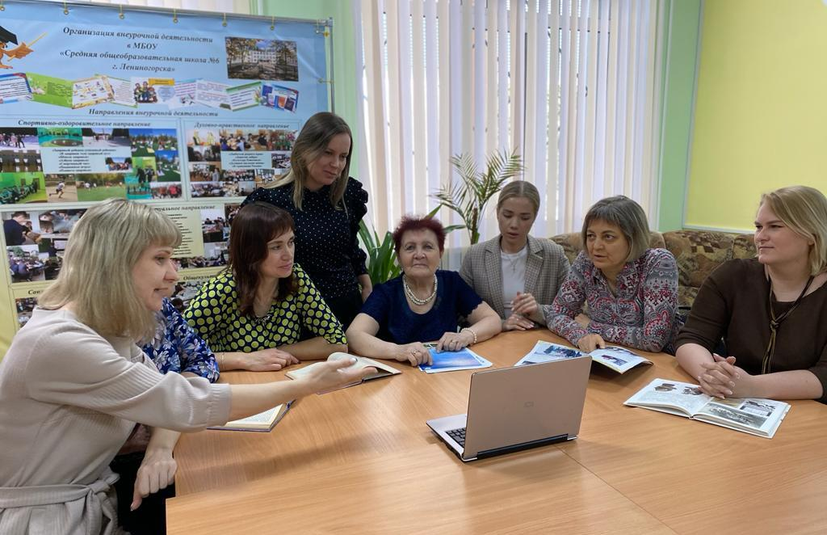
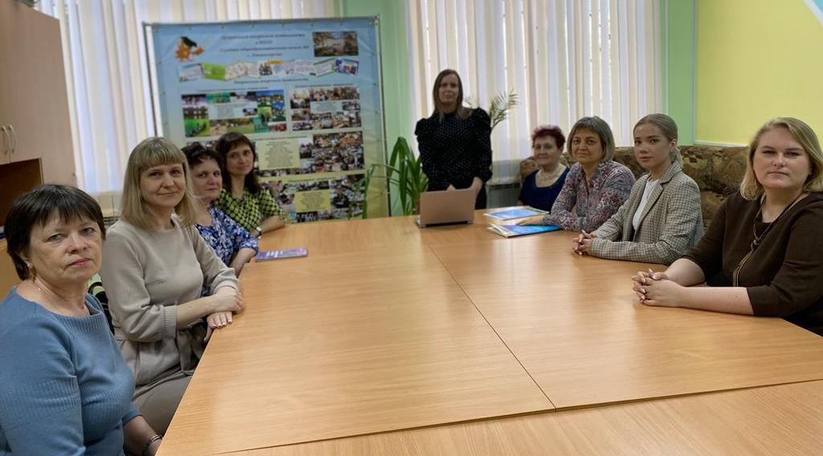
Методическая тема ШМО:
Повышение эффективности и качества образования в начальной школе в условиях реализации ФГОС НОО

Slide 3
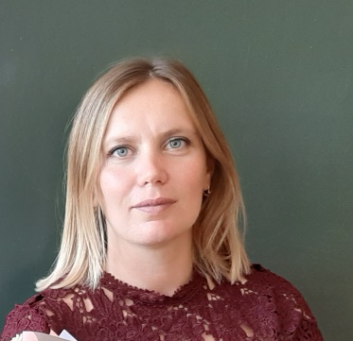
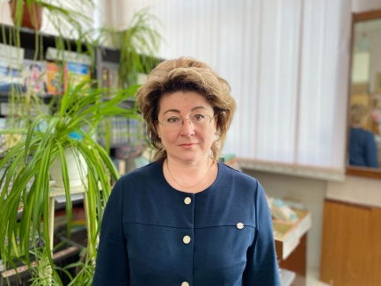
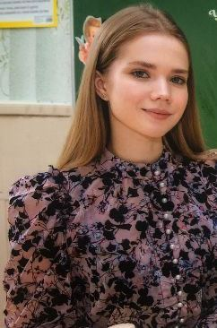
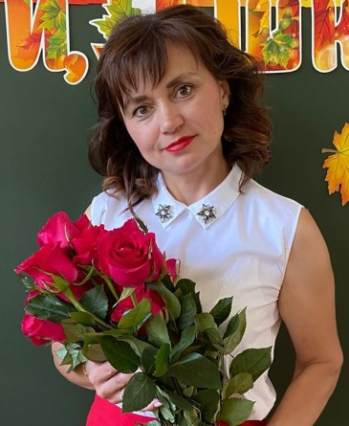
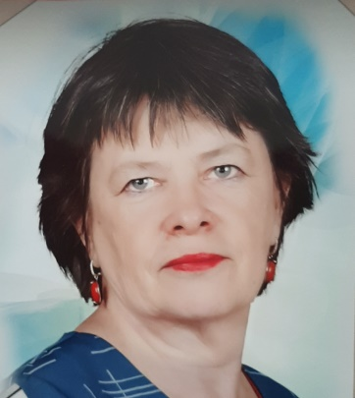
Состав методического объединения учителей начальных классов «Росток»
Орешина Ольга Петровна - руководитель ШМО, учитель первой квалификационной категории, стаж работы 16 лет.
Салахова Наиля Мингаязовна –
учитель первой квалификационной категории, стаж работы 29 лет.
Федянина Ангелина Александровна -учитель начальных классов, стаж работы 2 года
Ваганова Надежда Александровна –
учитель первой квалификационной категории, стаж
работы 42 года
Ахметова Галина Фёдоровна–
учитель начальных классов, стаж работы 10 лет.

Slide 4
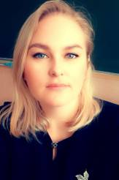
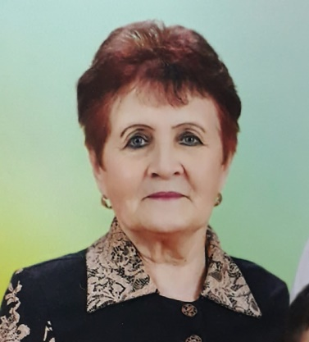
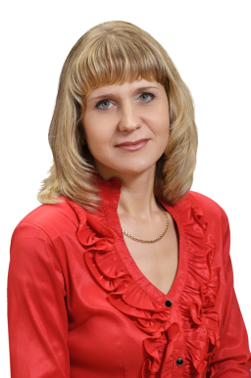
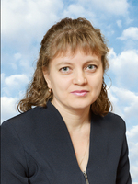
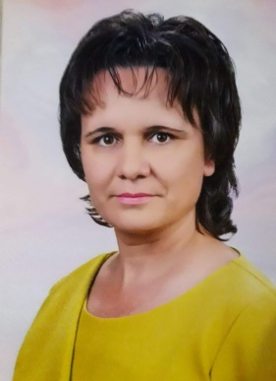
Состав методического объединения учителей начальных классов «Росток»
Хохлова Наталья Вячеславовна-учитель начальных классов , стаж работы 3 года
Заськина Валентина Павловна-
учитель первой квалификационной категории, стаж работы 53 года
Салимзянова Лилия Асхатовна –
учитель первой квалификационной категории, стаж работы 26 лет.
Велюкова Найля Тагировна -
учитель первой квалификационной категории, стаж работы
23 года
Табакова Наталья Николаевна –
учитель высшей
квалификационной категории,
стаж работы 26 лет.

Slide 5
Темы самообразования учителей начальных классов:
Салахова Наиля Мингаязовна | «Формирование функциональной грамотности на уроках математики через работу с разными видами информации»
Орешина Ольга Петровна | «Формирование и развитие функциональной грамотности обучающихся на уроках русского языка важнейшее условие повышения качества образования»
Табакова Наталья Николаевна | «Формирование читательской грамотности у младших школьников»
Ваганова Надежда Александровна | «Развитие орфографической зоркости на уроках русского языка и развитие самоконтроля»
Заськина Валентина Павловна | «Развитие логического мышления на уроках математики»

Slide 6
Хохлова Наталья Вячеслаловна | «Развитие личности обучающихся на основе освоения метапредметных способностей учебной деятельности»
Салимзянова Лилия Асхатовна | «Развитие учащихся в процессе формирования УУД»
Велюкова Найля Тагировна | «Развитие речи с элементами развивающего обучения на уроках русского языка с помощью онлайн тренажёров»
Ахметова Галина Фёдоровна | «Работа с текстом как основной способ формирования читательской компетентности младших школьников»
Федянина Ангелина Александровна | «Проектная деятельность, как средство формирования УУД на уроках ИЗО»

Slide 7
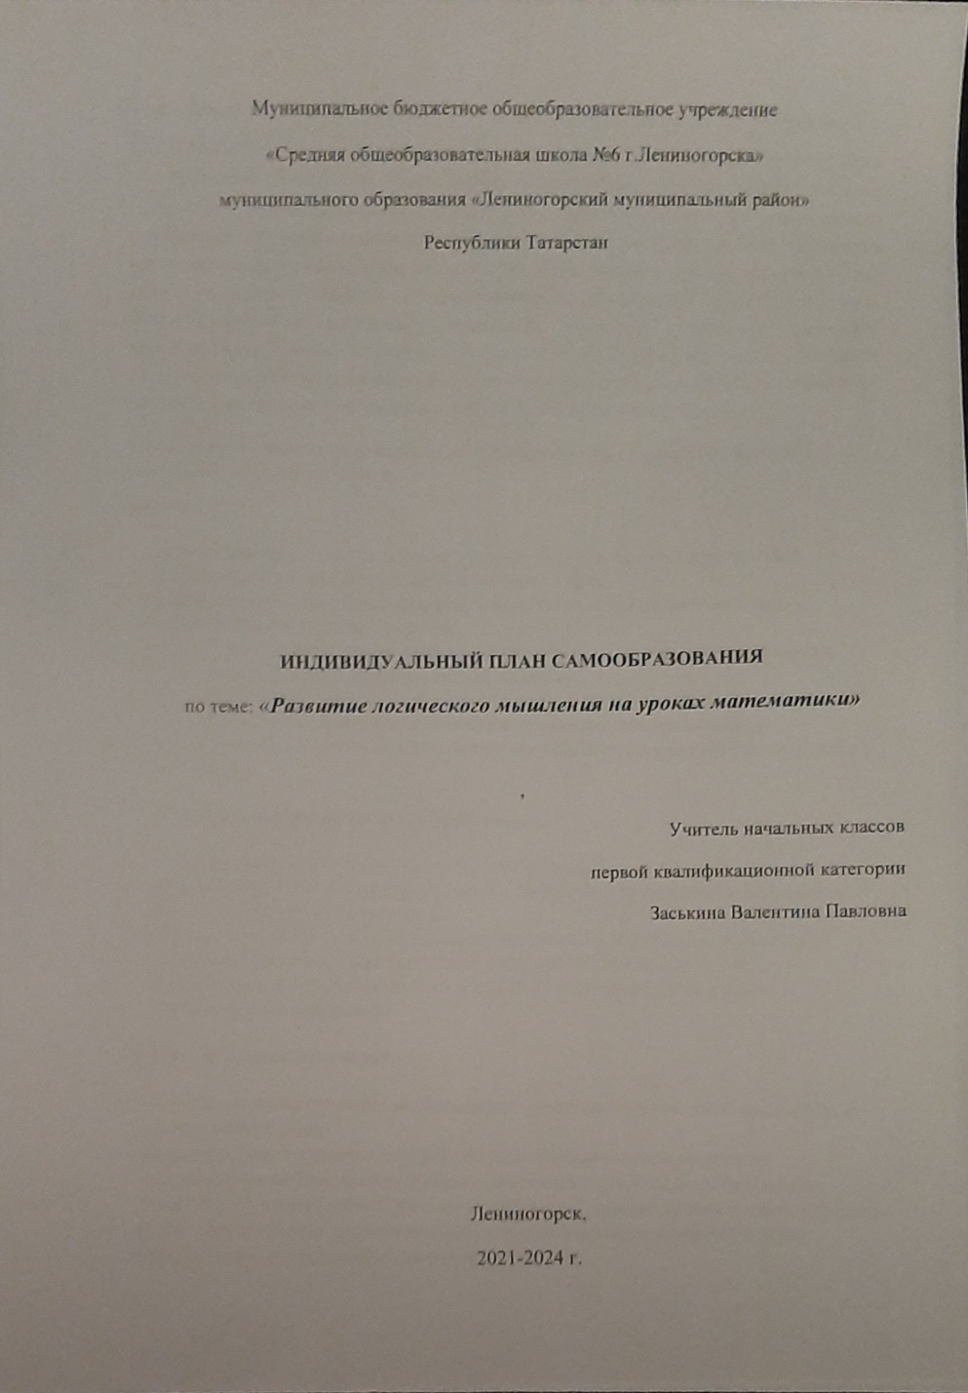
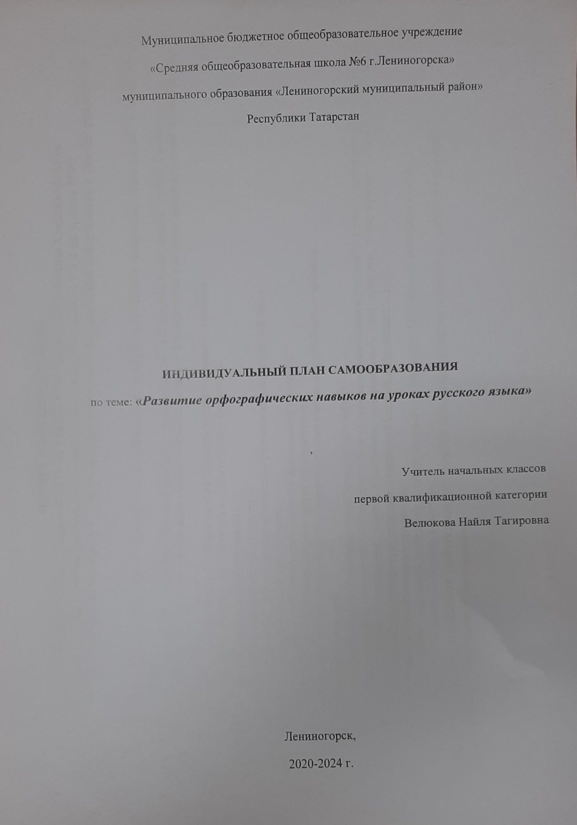
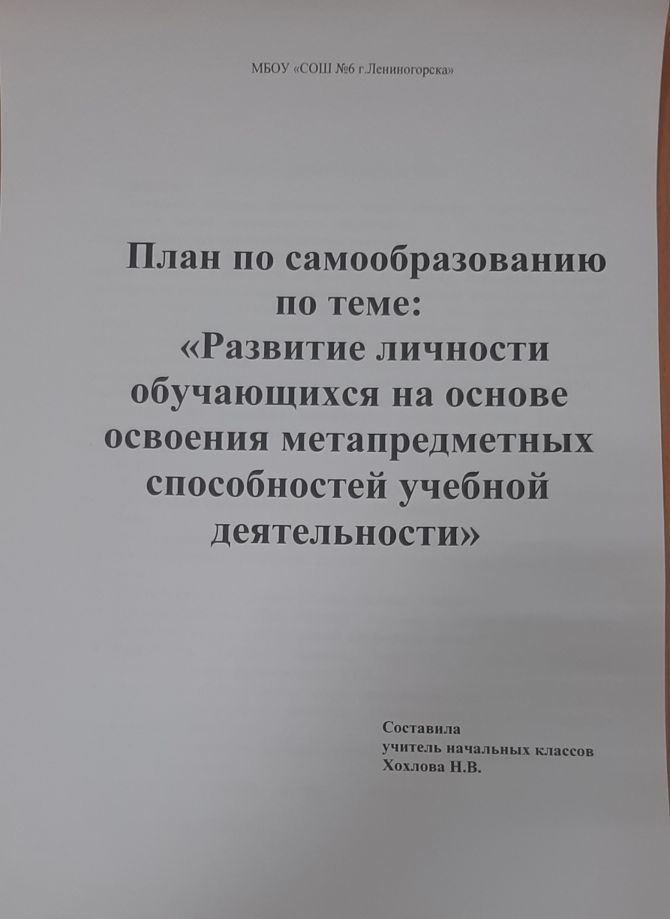
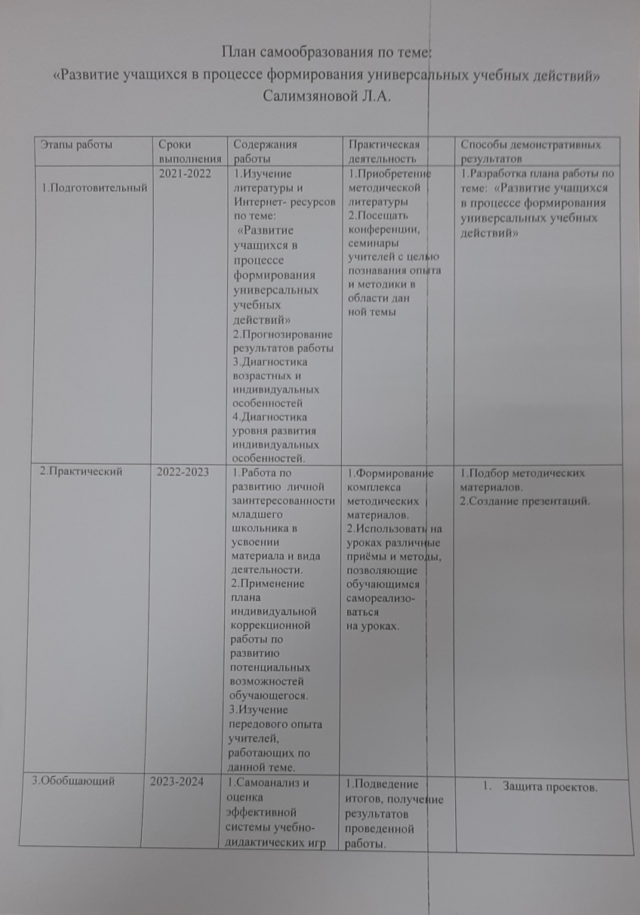
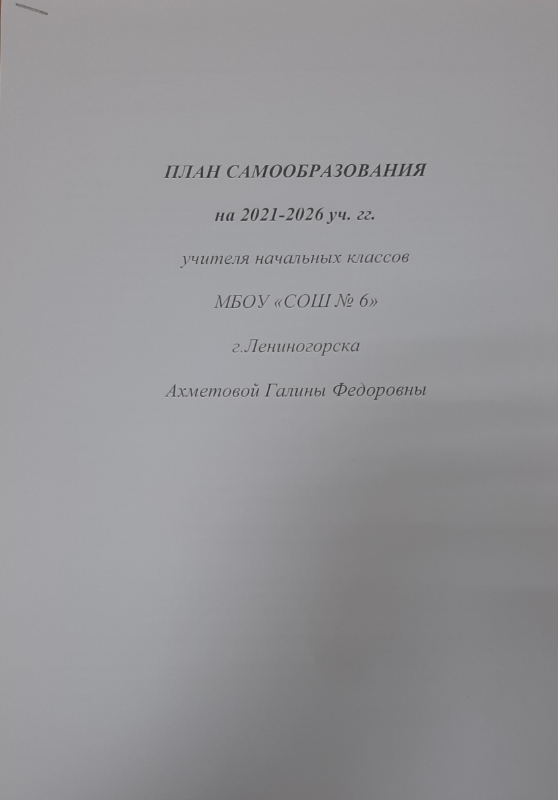
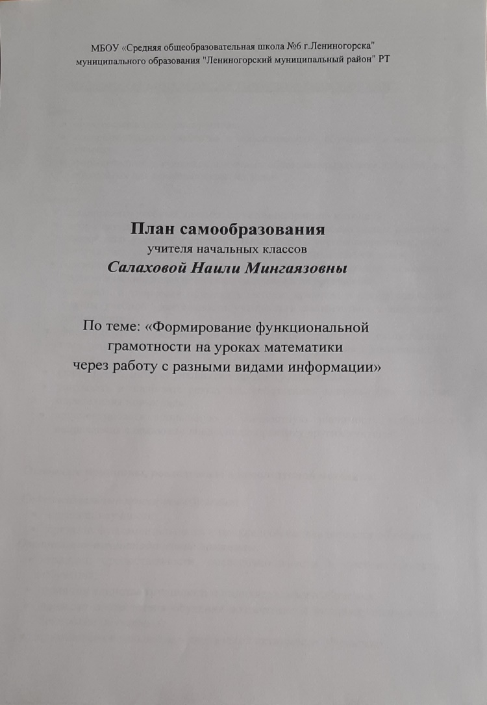

Slide 8
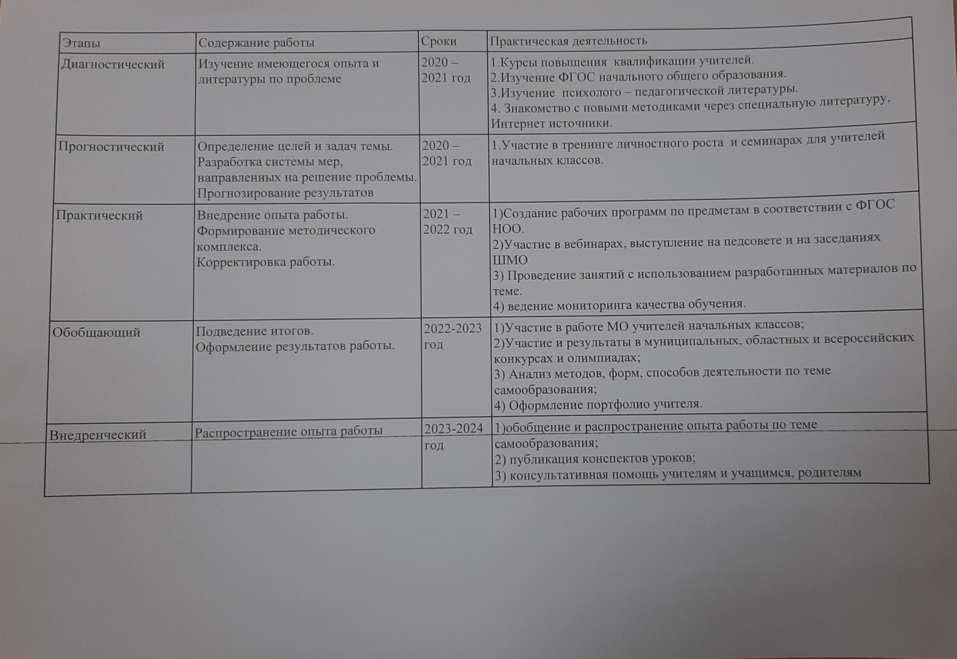
Планы самообразования учителя начальных классов Федяниной А.А.

Slide 9
Формы самообразования.
ФИО учителя | наименования проблемы темы, курсов | сроки проведения курсов
Салахова Наиля Мингаязовна | Актуальные проблемы повышения качества начального образования в современных условиях | 2021 год
Орешина Ольга Петровна | Инновационные технологии в профессиональной деятельности учителя начальных классов в условиях реализации обновленного ФГОС НОО | 2022 год
Табакова Наталья Николаевна | Совершенствование профессиональной компетенции учителей начальных классов в условиях реализации ФГОС НОО | 2020 год
Ахметова Галина Фёдоровна | Совершенствование профессиональной компетенции учителей начальных классов в условиях реализации ФГОС НОО | 2020 год
Велюкова Найля Тагировна | Совершенствование профессиональной компетенции учителей начальных классов в условиях реализации ФГОС НОО | 2020 год

Slide 10
Федянина Ангелина Александровна | Методика достижения предметных и метапредметных результатов обучающихся в соответствии с обновлёнными ФГОС НОО | 2022 год
Заськина Валентина Павловна | Методика достижения предметных и метапредметных результатов обучающихся в соответствии с обновлёнными ФГОС НОО | 2022 год
Ваганова Надежда Александровна | Методика достижения предметных и метапредметных результатов обучающихся в соответствии с обновлёнными ФГОС НОО | 2022 год
Хохлова Наталья Вячеславовна | Проектирование ситуационных заданий для обеспечения формирования и оценки функциональной грамотности младших школьников | 2022 год
Салимзянова Лилия Асхатовна | Актуальные проблемы повышения качества начального образования в современных условиях | 2022 год

Slide 11
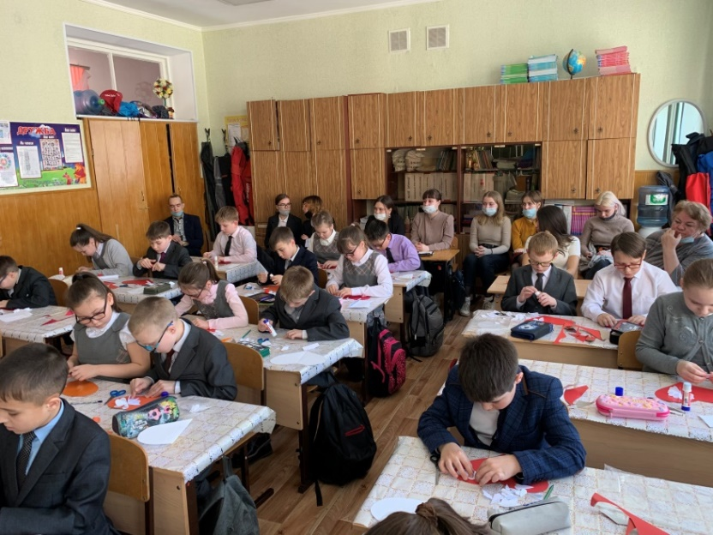
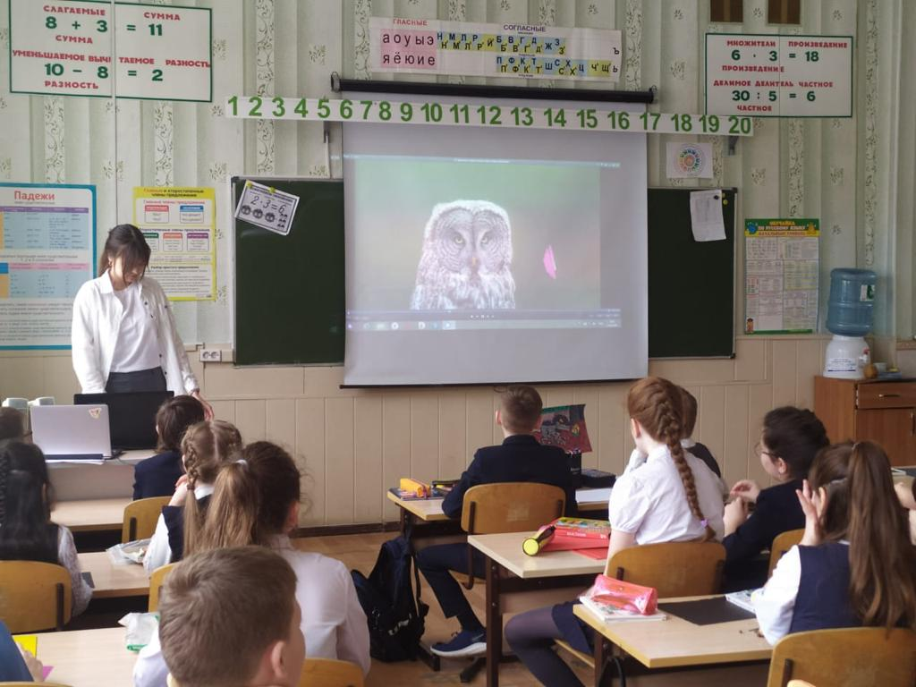
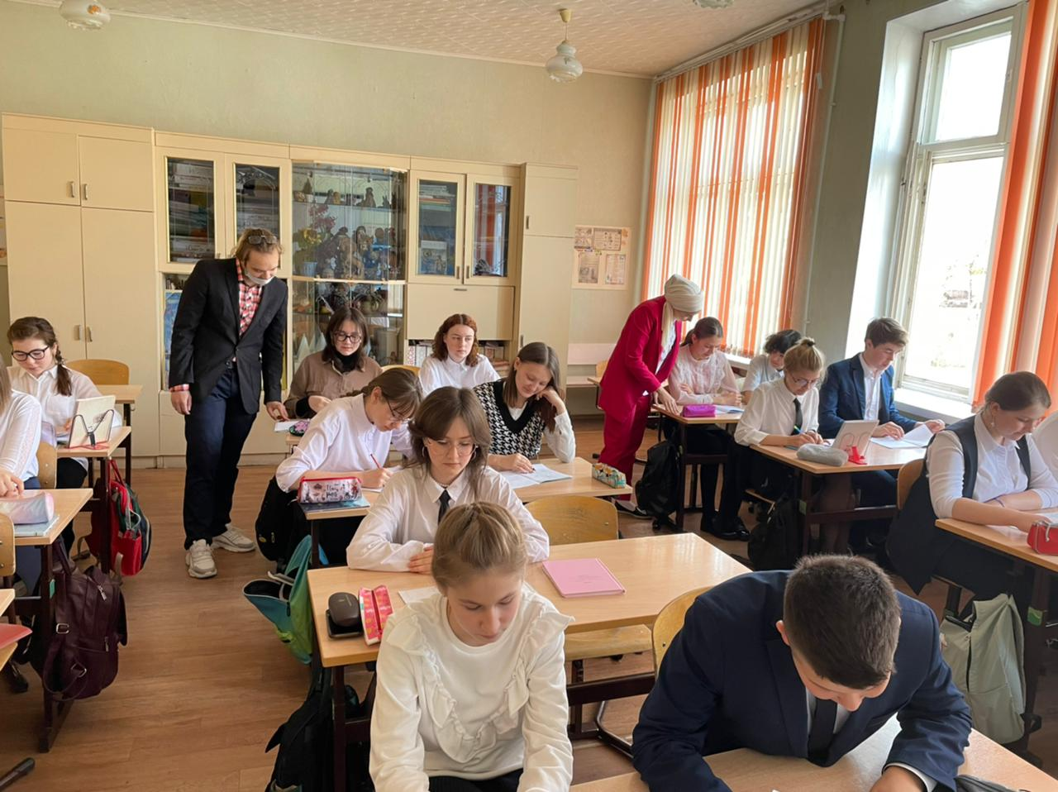
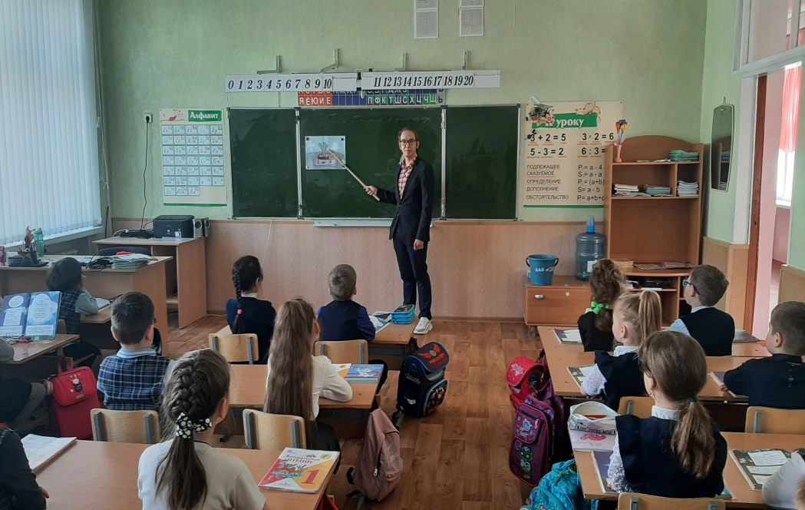

Slide 12
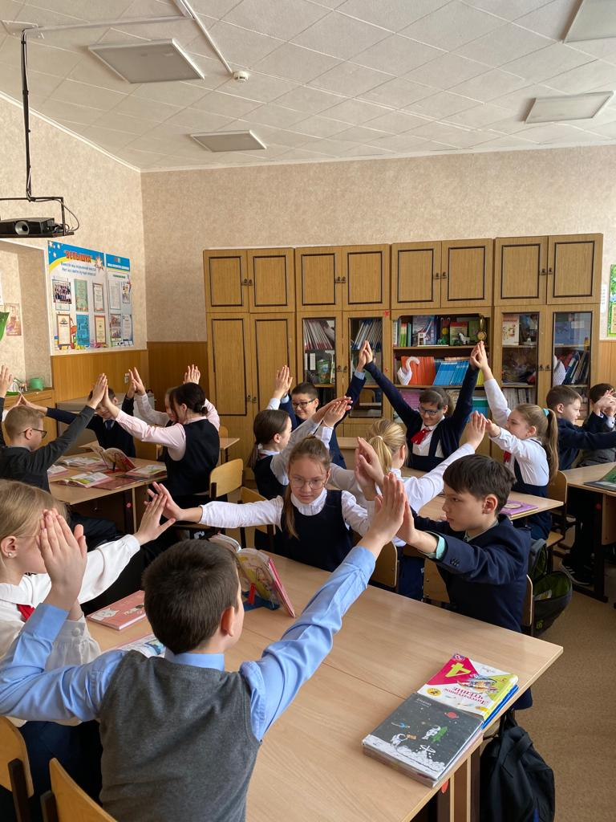
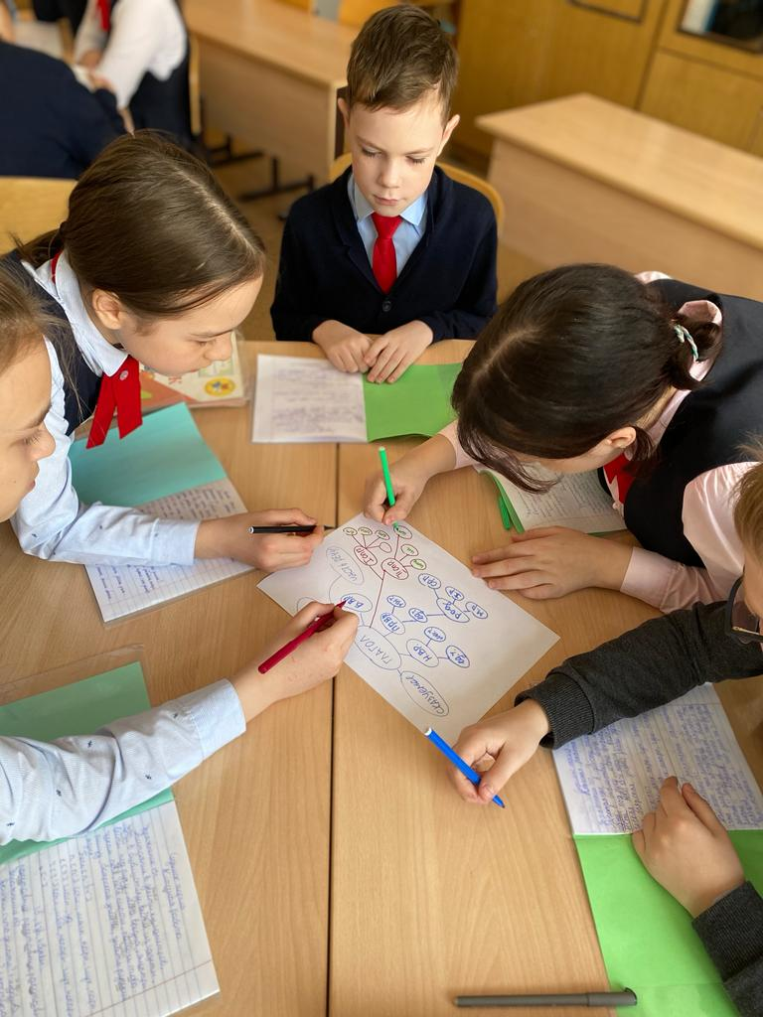
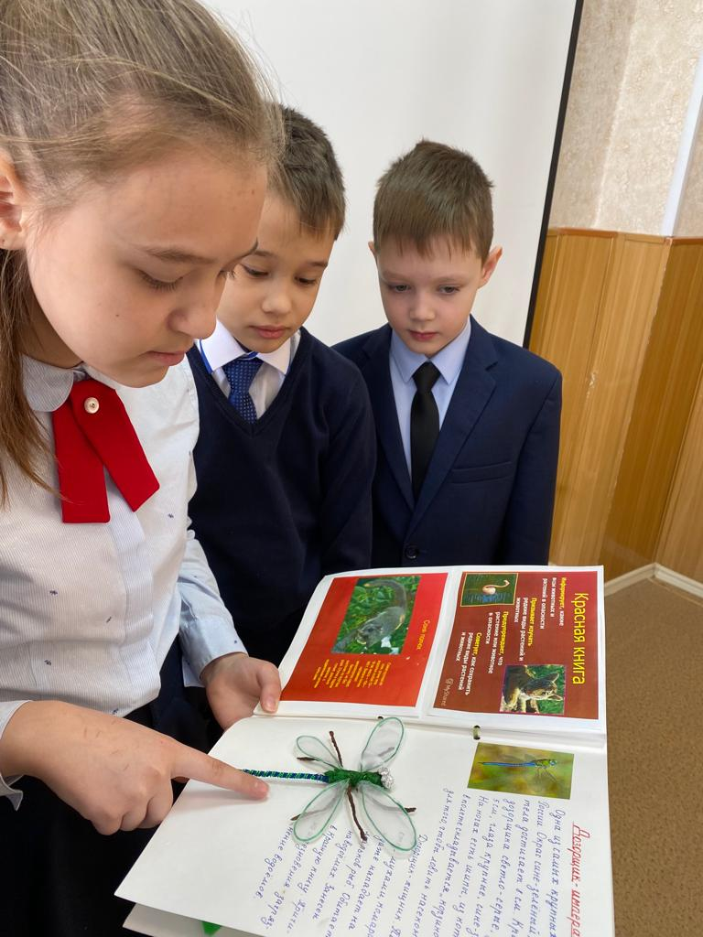
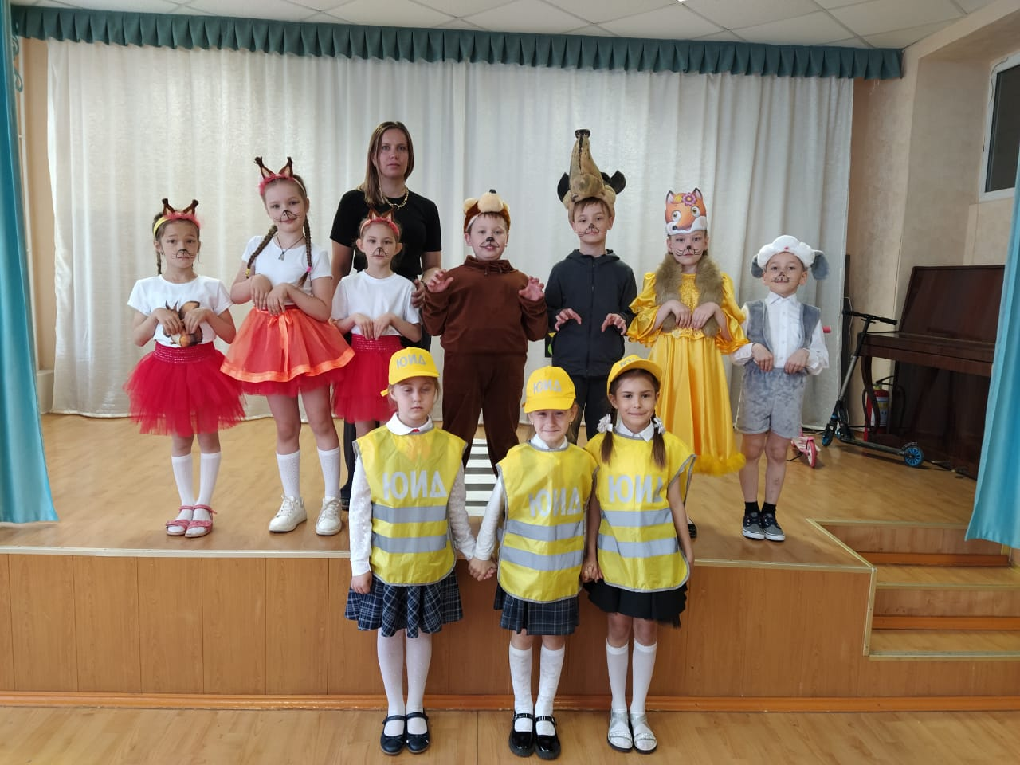
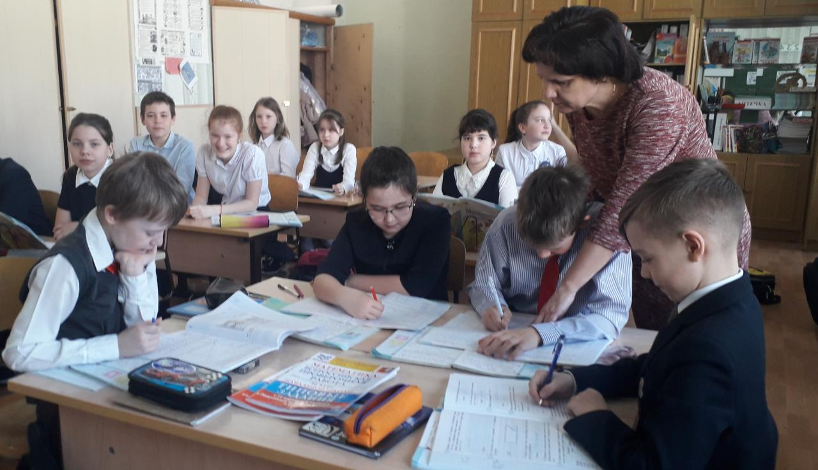

Slide 13
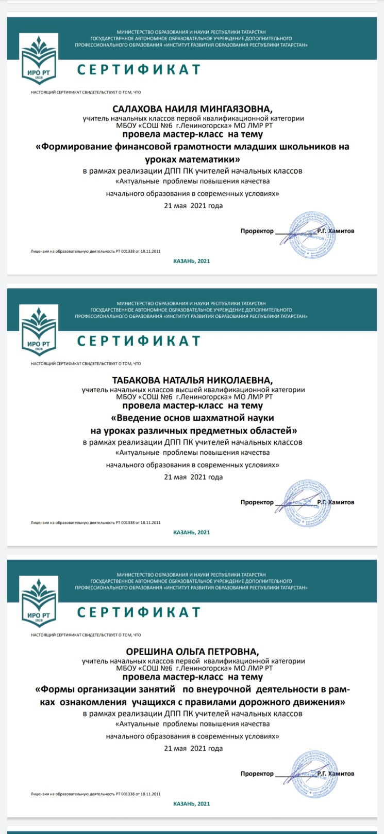
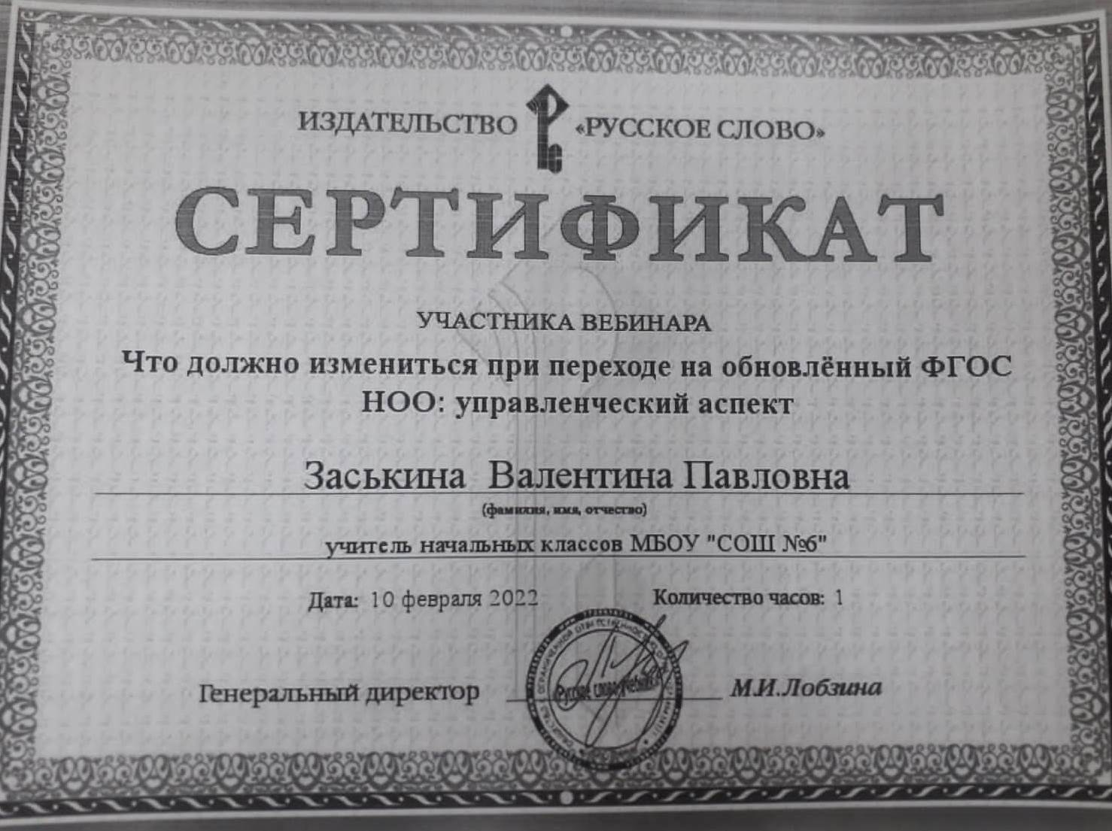
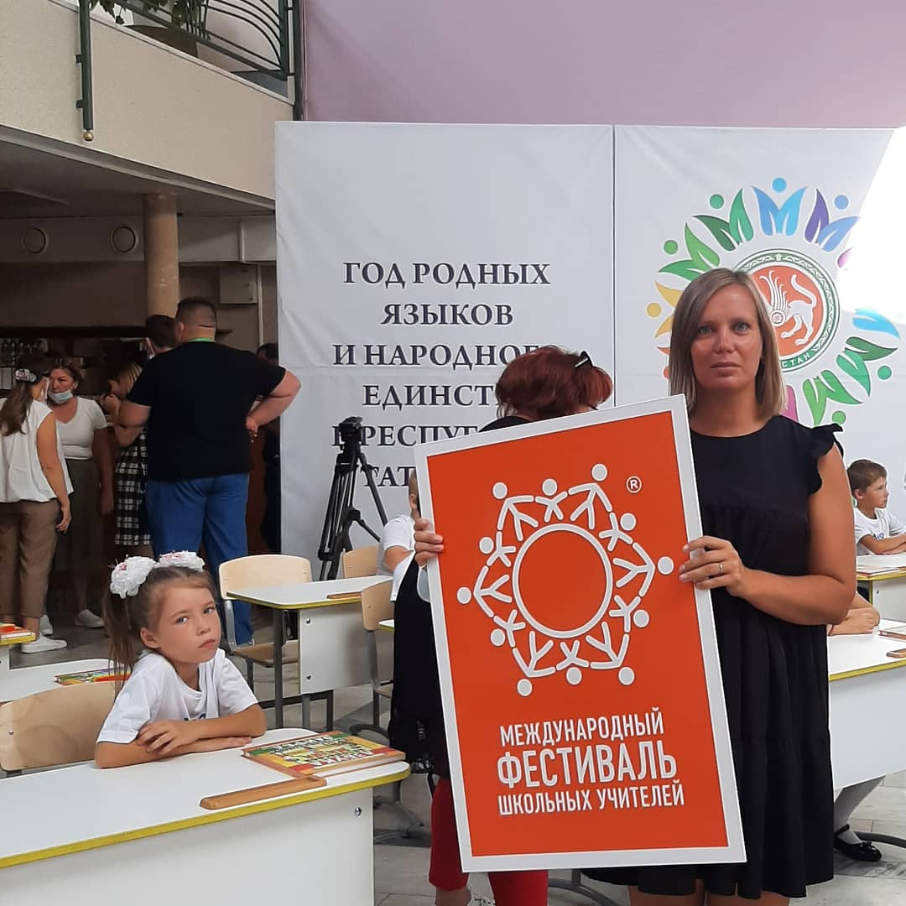
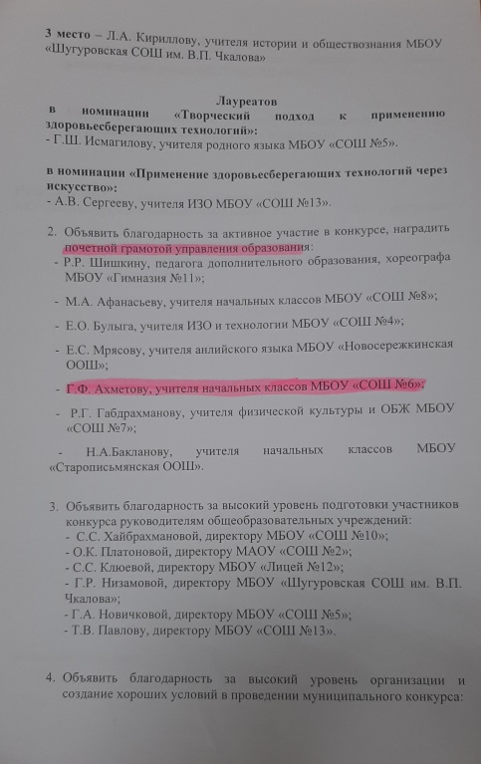
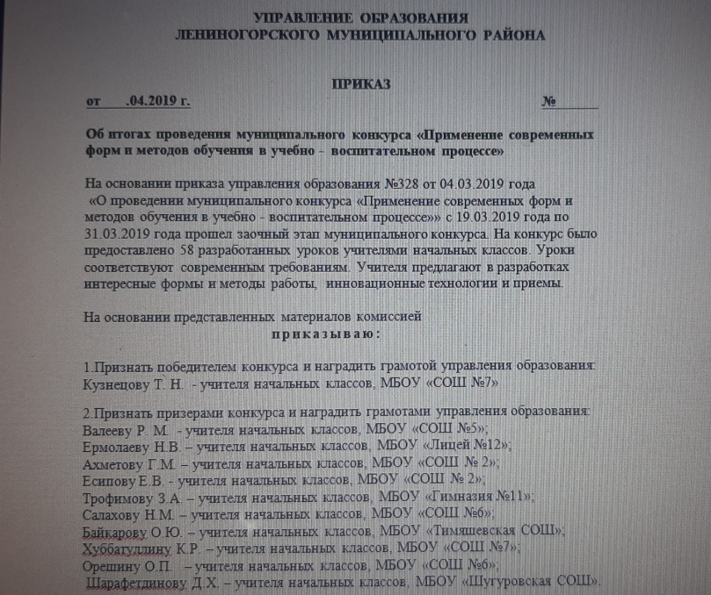
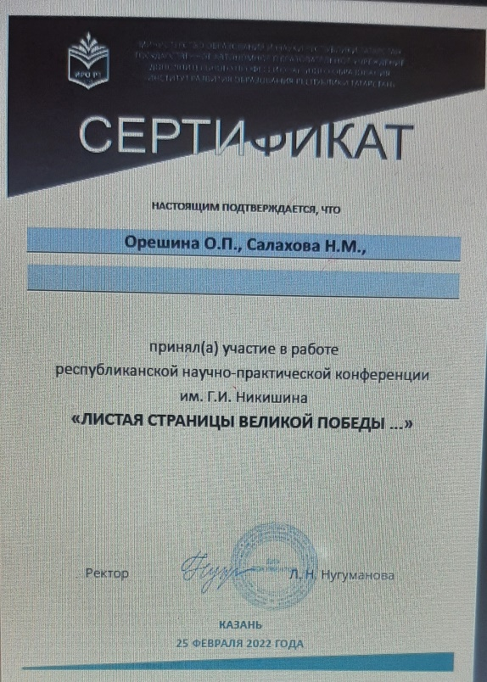
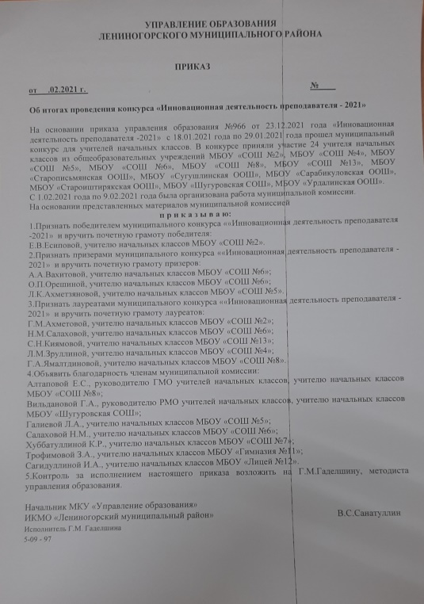
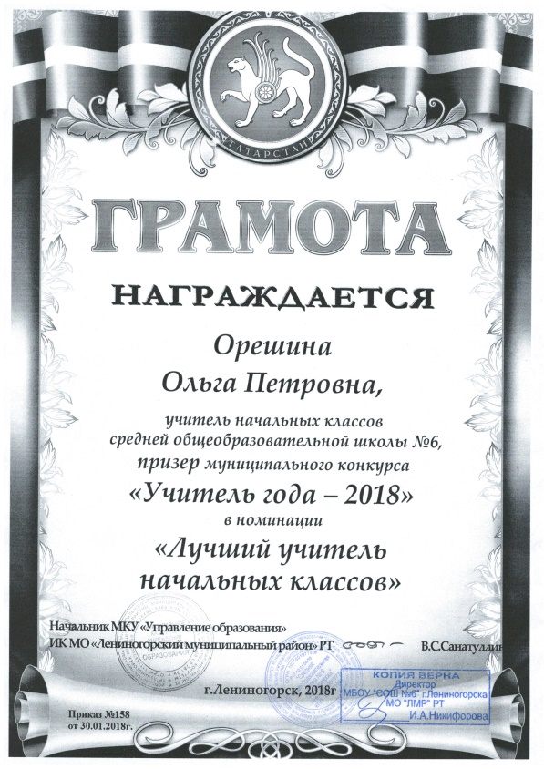
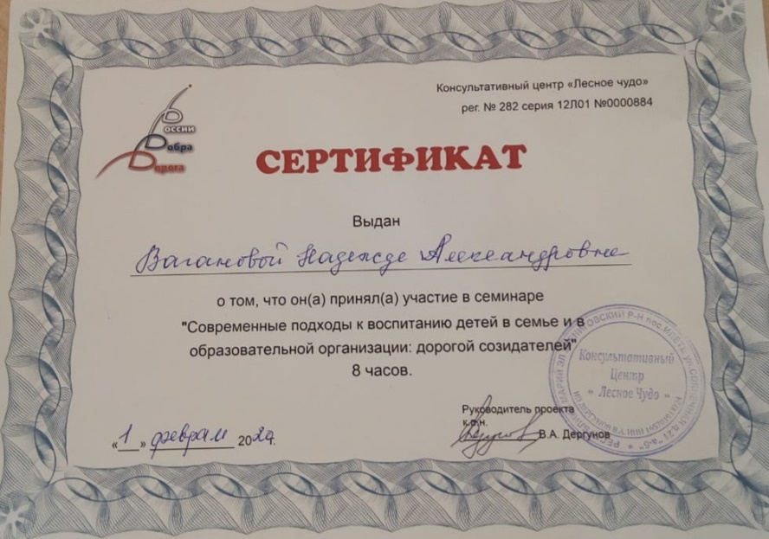

Slide 14
Интернет ресурсы:
Сайт «Я иду на урок начальной школы»;
Электронная версия журнала «Начальная школа»;
Фестиваль педагогических идей «Открытый урок»;
Методические пособия и рабочие программы учителям начальной школы;
Сайт «Сообщество взаимопомощи учителей»;
Федеральный портал «Информационно-коммуникационные технологии в образовании»;
Газета «Математика» Издательский Дом «Первое сентября»;
Портал «Музеи России»

